Slide 1




Nhóm Đoàn kết là chấp hết
Don’t Stop Pretraining: Adapt
Language Models to Domains and Tasks
Danh sách thành viên:
Nguyễn Minh Tiến – 20522010
Hồ Anh Khôi – 20521477
Trần Thị Thu Hà - 20521273
Authors: Suchin Gururangan, Ana Marasović, Swabha Swayamdipta, Kyle Lo, Iz Beltagy, Doug Downey, and Noah A. Smith.

Slide 2

Nội dung thuyết trình
01
Giới thiệu
04
Bộ dữ liệu
02
Domain-Adaptive Pretraining
05
Hướng phát triển
03
Task-Adaptive Pretraining
06
Kết luận

Slide 3


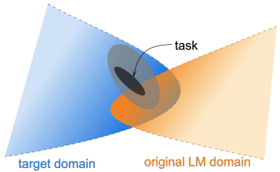
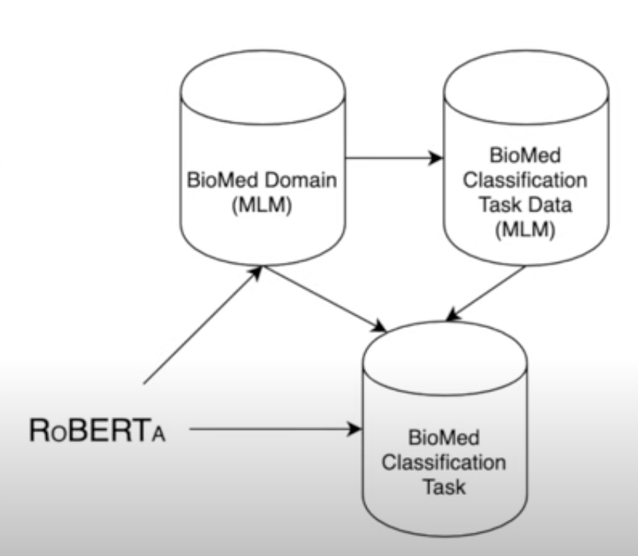
01
Giới thiệu
Bài báo giới thiệu hai phương pháp mới cho các mô hình ngôn ngữ: Domain-Adaptive Pretraining và Task-Adaptive Pretraining.
Mục đích của bài báo là cải thiện khả năng xử lý ngôn ngữ tự nhiên của các mô hình ngôn ngữ.
Hai phương pháp này có thể được áp dụng để đạt được kết quả tốt hơn trên các nhiệm vụ xử lý ngôn ngữ đặc thù của từng lĩnh vực cụ thể.

Slide 4
02
Domain-Adaptive Pretraining
Là phương pháp để cải thiện khả năng xử lý ngôn ngữ tự nhiên của các mô hình ngôn ngữ trong từng lĩnh vực cụ thể.
Áp dụng pretraining trên dữ liệu từ lĩnh vực đó để tạo ra mô hình ngôn ngữ được adapt cho lĩnh vực đó.
Sử dụng các kỹ thuật transfer learning và fine-tuning để đạt được kết quả tốt hơn trên các nhiệm vụ xử lý ngôn ngữ đặc thù của từng lĩnh vực cụ thể.

Slide 5
02
Domain-Adaptive Pretraining
2.1 Các phương pháp và kỹ thuật
Một số phương pháp được sử dụng bao gồm: masked language modeling, sequence classification, sentence ordering, và predicting spans.
Các kỹ thuật sử dụng pretraining trên dữ liệu từ lĩnh vực đó bao gồm: in-domain pretraining và domain-specific pretraining.
2.2 Ứng dụng
Domain-Adaptive Pretraining có thể được áp dụng để cải thiện kết quả cho các nhiệm vụ như phân loại văn bản, nhận diện thực thể, và sinh câu.
Ví dụ về ứng dụng: sử dụng Domain-Adaptive Pretraining trên dữ liệu y tế để tạo ra mô hình ngôn ngữ tốt hơn cho các nhiệm vụ như phân loại triệu chứng bệnh và gợi ý chẩn đoán.

Slide 6
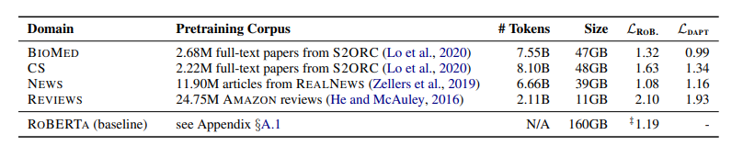
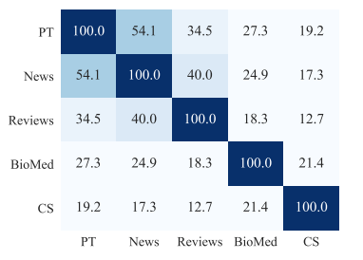
Phân tích độ tương đồng của các lĩnh vực
54.1%
News
34.5%
Reviews

Slide 7
02
Domain-Adaptive Pretraining
Thực Nghiệm
Dom.
Task
RoBA.
DAPT
¬DAPT
CHEMPROT
RCT
81.9
87.2
84.2
87.6
79.4
86.9
BM
CS
ACL-ARC
SCIERC
63.0
77.3
75.4
80.8
66.4
79.2
NEWS
HYP
AGNEWS
86.6
93.9
88.2
93.9
76.4
93.5
REV.
HELPFUL
IMDB
65.1
95.0
66.5
95.4
65.1
94.1
Bài báo sử dụng các bộ dữ liệu khác nhau để đánh giá hiệu quả của hai phương pháp Domain-Adaptive Pretraining và Task-Adaptive Pretraining.
Các bộ dữ liệu bao gồm CHEMPROT, RCT, ACL-ARC, SCIERC, HYPERPARTISAN, AGNEWS, HELPFULNESS và IMDB.
Tiền xử lý và các tham số được sử dụng để huấn luyện các mô hình ngôn ngữ cũng được mô tả.
Kết quả đánh giá và so sánh hiệu suất của các mô hình trên các tập dữ liệu thử nghiệm khác nhau.
Bàn luận về ý nghĩa của các kết quả thực nghiệm, đặc biệt là về tính khả thi và hiệu quả của việc sử dụng pretraining và fine-tuning trên các lĩnh vực khác nhau.

Slide 8
02
Domain-Adaptive Pretraining
Mức độ liên quan của các lĩnh vực đối với DAPT
"Domain Relevance" được định nghĩa là mức độ liên quan giữa tập dữ liệu pretraining và tập dữ liệu fine-tuning.
Để đánh giá "Domain Relevance", các tác giả sử dụng phương pháp tính toán khoảng cách cosine giữa các vectơ nhúng của các từ.
Các tác giả xác định rằng mức độ liên quan giữa pretraining corpus và tập dữ liệu fine-tuning có ảnh hưởng đáng kể đến hiệu suất của mô hình.
Tác giả đề xuất một phương pháp chọn pretraining corpus phù hợp để tăng cường hiệu suất của mô hình trên các tập dữ liệu fine-tuning.

Slide 9
03
Task-Adaptive Pretraining
Trong phần này tác giả trình bày giới hạn của các bộ dữ liệu được tạo ra cho các nhiệm vụ cụ thể, có thể chỉ bao phủ một phần của văn bản có sẵn trong một lĩnh vực. Qua đó đề xuất một giải pháp gọi là tiền huấn luyện thích ứng nhiệm vụ (TAPT), bao gồm tiền huấn luyện trên bộ dữ liệu đào tạo chưa được gán nhãn cho một nhiệm vụ cụ thể. TAPT ít tốn kém hơn so với tiền huấn luyện thích ứng lĩnh vực (DAPT) và sử dụng một bộ dữ liệu tiền huấn luyện nhỏ hơn, nhưng phù hợp với nhiệm vụ hơn. Các thí nghiệm cho thấy TAPT thường tốt hơn DAPT về hiệu suất.

Slide 10
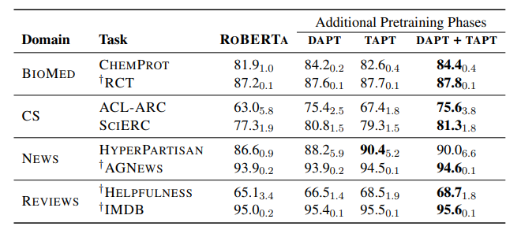
03
Task-Adaptive Pretraining
Bài báo đánh giá hiệu quả của hai phương pháp Domain-Adaptive Pretraining và Task-Adaptive Pretraining trên nhiều bộ dữ liệu khác nhau.
Các bộ dữ liệu bao gồm CHEMPROT, RCT, ACL-ARC, SCIERC, HYPERPARTISAN, AGNEWS, HELPFULNESS và IMDB, đại diện cho các lĩnh vực khác nhau như hóa học, y học, khoa học máy tính, báo chí, văn hóa, tin tức và giải trí.
Bài báo mô tả chi tiết về tiền xử lý và các tham số được sử dụng để huấn luyện các mô hình ngôn ngữ.
Kết quả đánh giá cho thấy Task-Adaptive Pretraining có hiệu quả tốt hơn so với Domain-Adaptive Pretraining trên hầu hết các bộ dữ liệu.
Bàn luận về ý nghĩa của các kết quả thực nghiệm, đặc biệt là về tính khả thi và hiệu quả của việc sử dụng pretraining và fine-tuning trên các lĩnh vực khác nhau.
Hình 4: Kết quả về các giai adaptive pretraining khác nhau so với mô hình ROBERTA cơ sở

Slide 11
04
Dữ liệu
CHEMPROT: Tập dữ liệu gồm các câu văn trong lĩnh vực hóa học, được sử dụng để dự đoán mối liên quan giữa các phân tử và hoạt chất.
RCT: Tập dữ liệu chứa các bài báo nghiên cứu lâm sàng, được sử dụng để đưa ra dự đoán về hiệu quả của các phương pháp điều trị.
ACL-ARC: Tập dữ liệu chứa các bài báo trong lĩnh vực khoa học máy tính, được sử dụng để đưa ra dự đoán về chủ đề của các bài báo.
SCIERC: Tập dữ liệu chứa các bài báo trong lĩnh vực khoa học, được sử dụng để đưa ra dự đoán về quan hệ giữa các đối tượng trong các bài báo.
HYPERPARTISAN: Tập dữ liệu chứa các bài báo chính trị, được sử dụng để đưa ra dự đoán về hướng chính trị của các bài báo.
AGNEWS: Tập dữ liệu chứa các bài báo tin tức, được sử dụng để đưa ra dự đoán về chủ đề của các bài báo.
HELPFULNESS: Tập dữ liệu chứa các đánh giá về sản phẩm từ trang web Amazon, được sử dụng để đưa ra dự đoán về tính hữu ích của các đánh giá.
IMDB: Tập dữ liệu chứa các đánh giá phim từ trang web Internet Movie Database (IMDB), được sử dụng để đưa ra dự đoán về điểm đánh giá của các bộ phim.

Slide 12
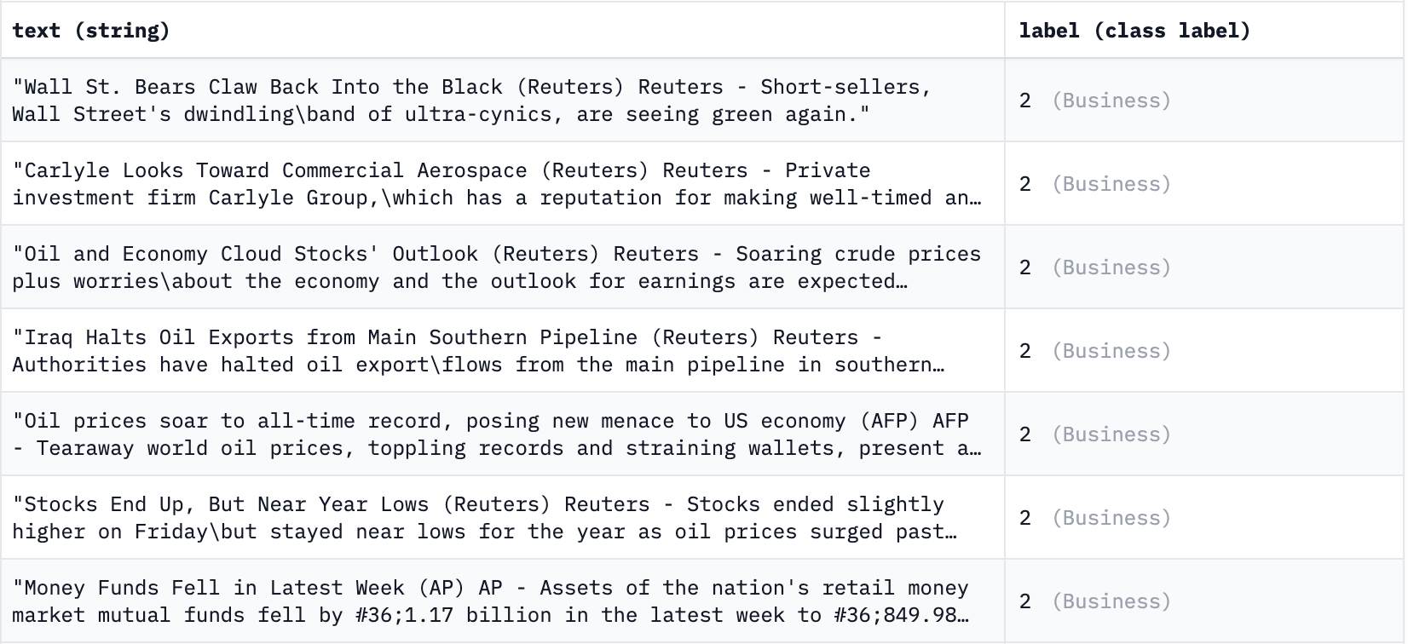
04
Dữ liệu
Các tập dữ liệu này đã được tiền xử lý bằng cách loại bỏ các câu văn dài hơn 512 từ, chuyển đổi chữ thường thành chữ hoa, loại bỏ các ký tự đặc biệt và loại bỏ các từ dừng. Sau đó, các câu văn đã được mã hóa thành các đại diện vector bằng phương pháp mã hóa đánh giá BERT.
Một số bộ dữ liệu còn được xử lý thêm để loại bỏ stopwords, thực hiện stemming và lemmatization, v.v. trước khi sử dụng cho huấn luyện mô hình.
Hình 5: Một vài mẫu dữ liệu trong bộ dataset RCT

Slide 13

05
Hướng phát triển
Mở rộng thí nghiệm trên nhiều bộ dữ liệu và lĩnh vực khác nhau để đánh giá hiệu quả của các phương pháp Pretraining và fine-tuning.
Nghiên cứu và phát triển các phương pháp Pretraining và fine-tuning mới để cải thiện hiệu suất của các mô hình ngôn ngữ trên các bộ dữ liệu đa dạng.
Khám phá khả năng sử dụng các phương pháp Pretraining và fine-tuning cho các tác vụ khác nhau, bao gồm phân loại, trích xuất thông tin và dự đoán chuỗi.
Nghiên cứu các kỹ thuật Preprocessing mới để cải thiện chất lượng dữ liệu đầu vào cho các mô hình ngôn ngữ.
Phát triển các ứng dụng thực tế sử dụng các mô hình ngôn ngữ Pretrained và fine-tuned để giải quyết các vấn đề trong thực tế, như trích xuất thông tin, phân tích cảm xúc và tư vấn sản phẩm.

Slide 14
06
Kết luận
Tổng kết lại, trong bài báo này, chúng tôi đã thực hiện một nghiên cứu đánh giá hiệu quả của hai phương pháp Domain-Adaptive Pretraining và Task-Adaptive Pretraining trên nhiều bộ dữ liệu khác nhau. Kết quả cho thấy Task-Adaptive Pretraining có hiệu quả tốt hơn so với Domain-Adaptive Pretraining trên hầu hết các bộ dữ liệu. Điều này có thể được giải thích bởi sự khác biệt trong cách mà các phương pháp này tiền xử lý dữ liệu và tối ưu hóa mô hình. Các kết quả đánh giá của chúng tôi có thể hỗ trợ việc sử dụng Task-Adaptive Pretraining trong các ứng dụng thực tế của máy học và xử lý ngôn ngữ tự nhiên. Tuy nhiên, vẫn cần thêm nhiều nghiên cứu để tối ưu hóa phương pháp này và áp dụng nó trong các lĩnh vực khác nhau.

Slide 15
Don’t Stop Pretraining:
Adapt Language Models to Domains
and Tasks
Thanks for your listening <3
Nhóm 11: Đoàn kết là chấp hết

